Slide 1
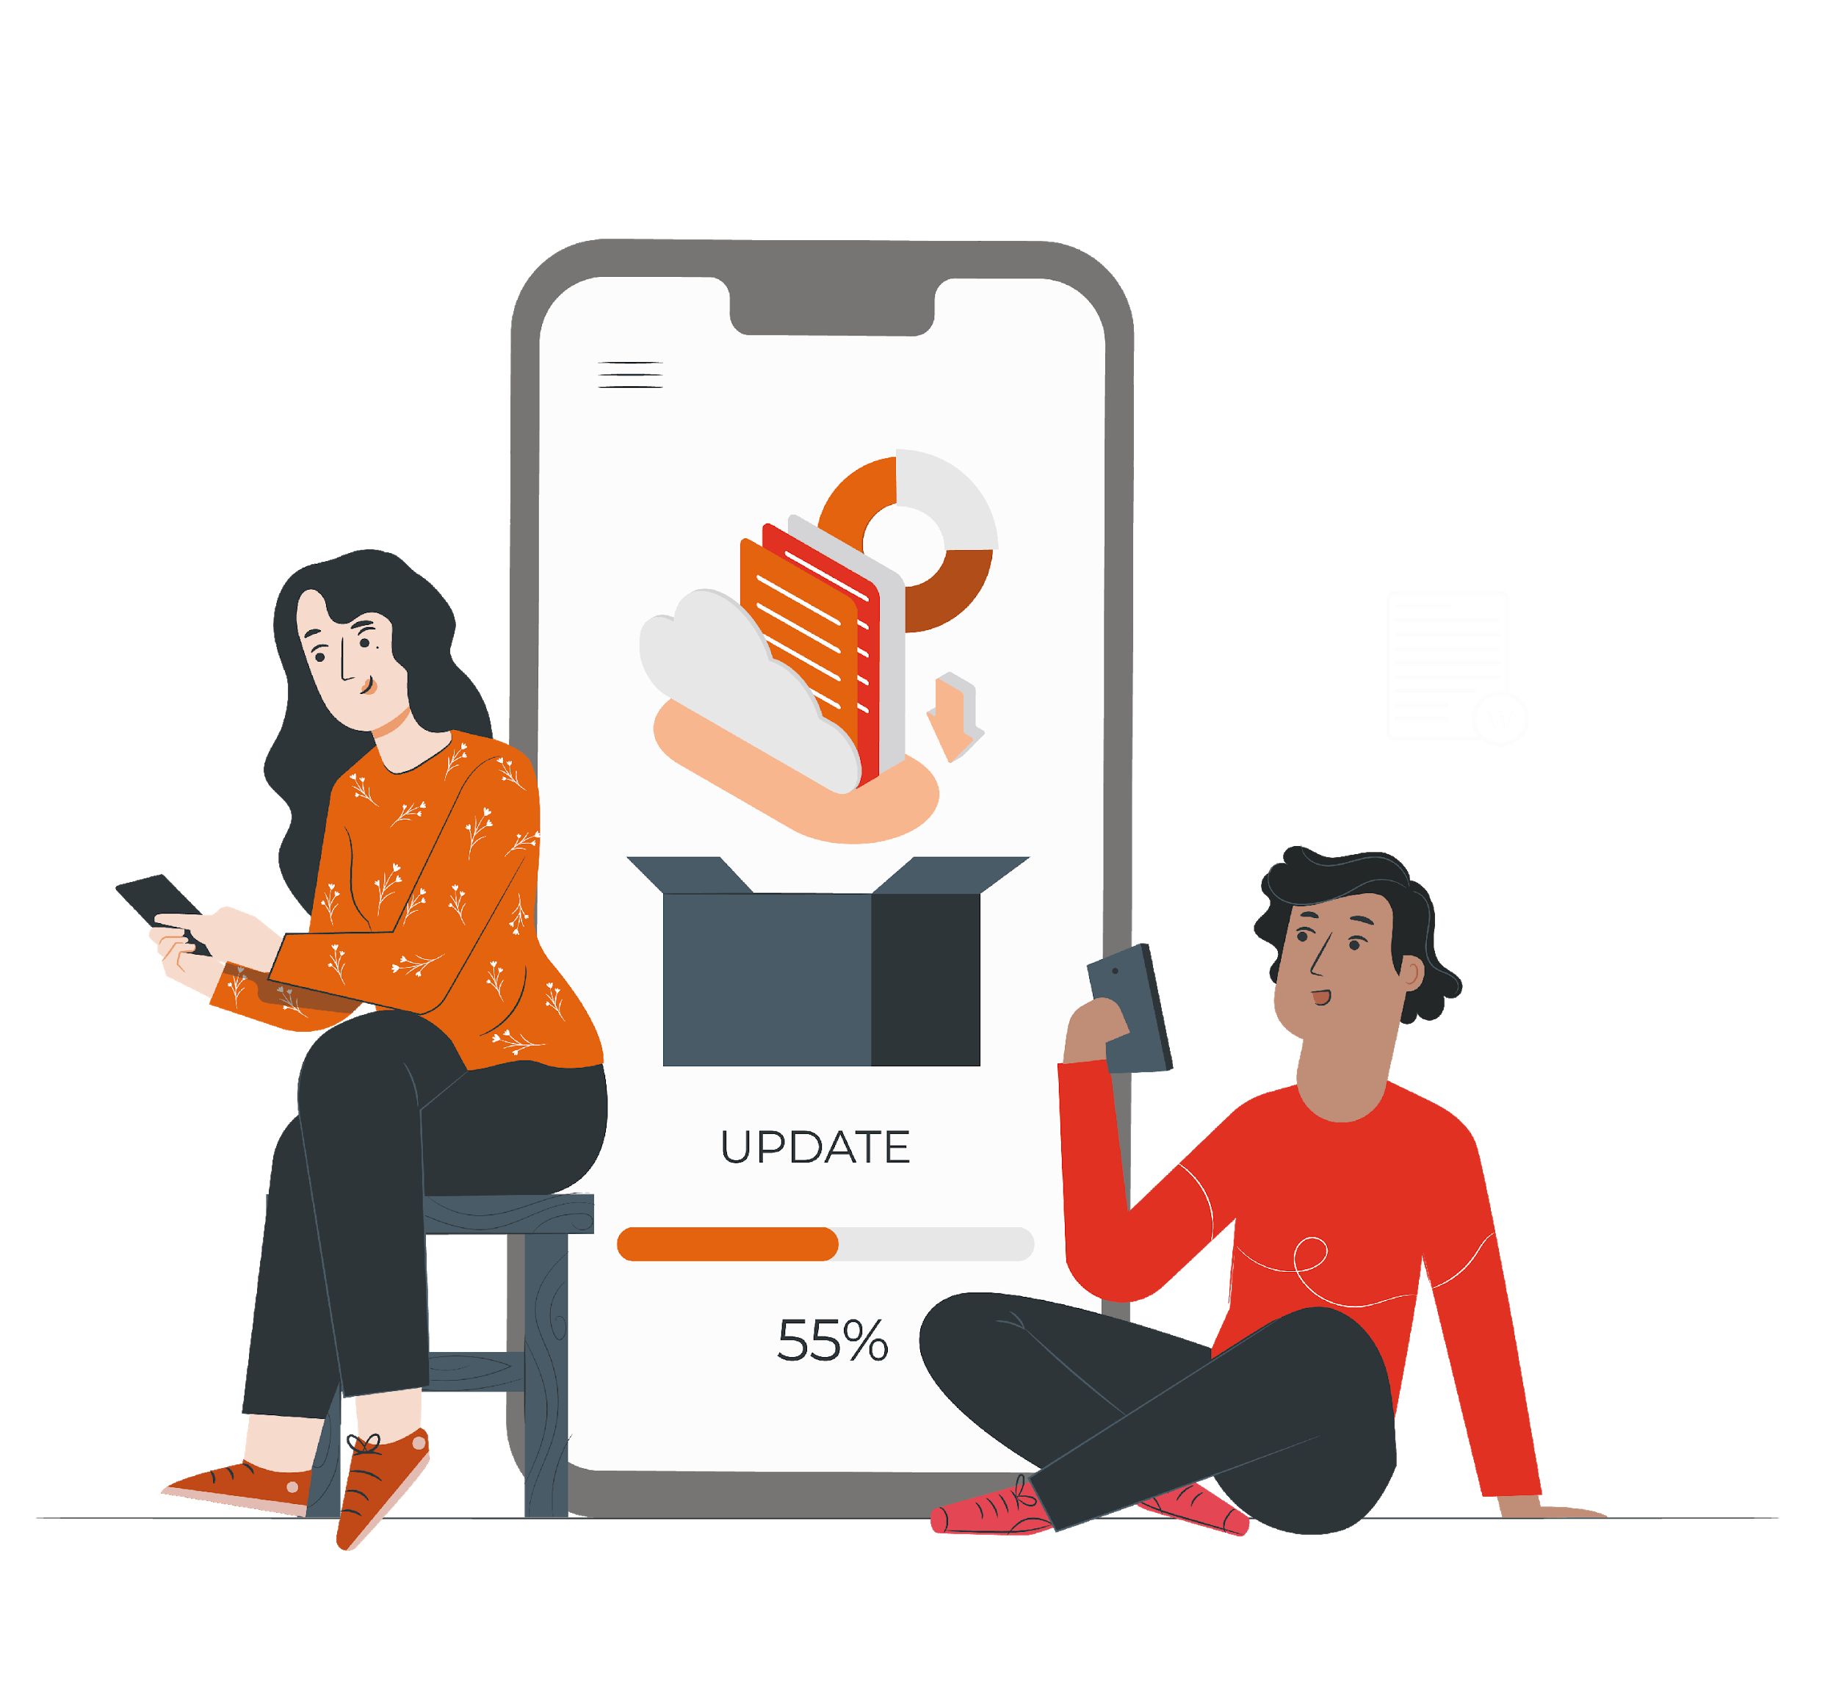
PLAN COMÚN | NIVEL 3° MEDIO
MÓDULO 6
APLICACIONES INFORMÁTICAS
PARA LA GESTIÓN ADMINISTRATIVA
  En estos documentos se utilizarán de manera inclusiva términos como: el estudiante, el docente, el compañero u otras palabras equivalentes y sus respectivos plurales, es decir, con ellas, se hace referencia tanto a hombres como a mujeres.

Slide 2
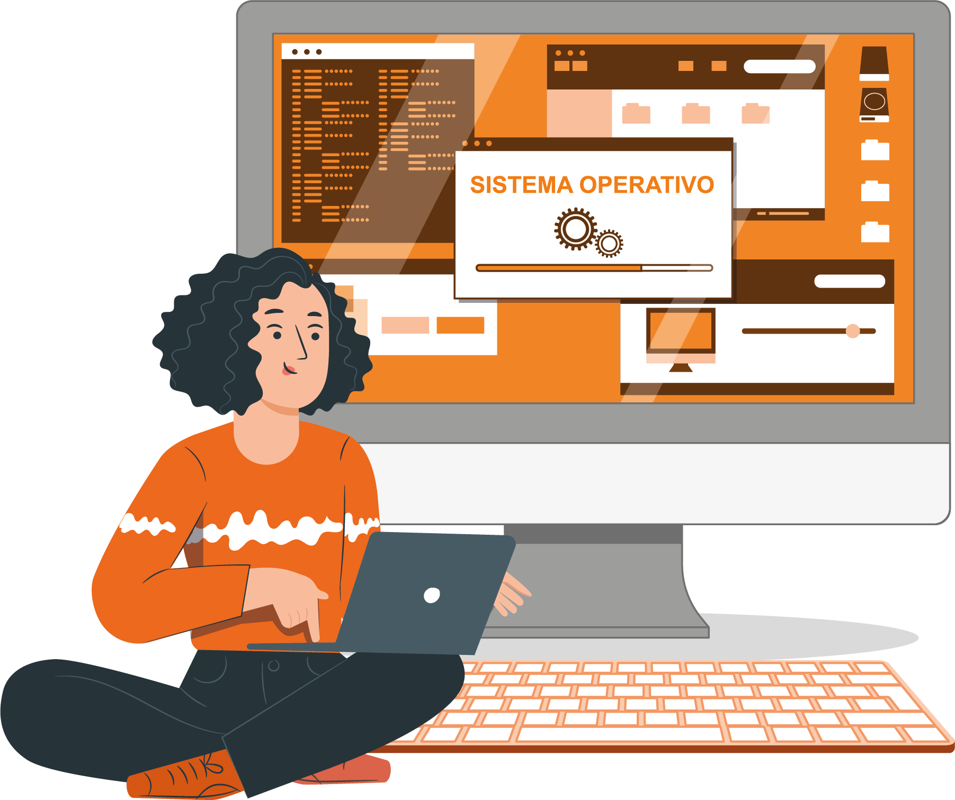
MÓDULO 6 | APLICACIONES INFORMÁTICAS PARA LA GESTIÓN ADMINISTRATIVA
ACTIVIDAD 1
SISTEMAS OPERATIVOS Y PRINCIPALES FUNCIONALIDADES

Slide 3





OBJETIVO DE APRENDIZAJE
APRENDIZAJE ESPERADO
CRITERIOS DE EVALUACIÓN
OA 6
Utilizar los equipos y herramientas tecnológicas en la gestión administrativa, considerando un uso eficiente de la energía, de los materiales y los insumos.
OA Genérico
H
1 Utiliza equipos y herramientas tecnológicas existentes para el desarrollo de la gestión administrativa de acuerdo a estándares de eficiencia en el uso de materiales y de energía.
1.1 Maneja equipos tecnológicos necesarios para desempeñar sus funciones, teniendo en cuenta las demandas de la administración actual y los requerimientos de la organización.

Slide 4

ACTIVIDAD DE CONOCIMIENTOS PREVIOS
A partir del video “Windows 10 Pro VS MacOS High Sierra - El Mejor Sistema - MÁS RAPIDO”
te invito a responder las siguientes preguntas:
¿Reconoces algún concepto?, ¿Existe algún concepto que no conozcas?
Reflexiona de manera individual, luego reúnete en grupos de no más de tres integrantes, compartan sus respuestas y construyan una respuesta común.
¡Muy bien!
Te invitamos a profundizar revisando
la siguiente presentación
4

Slide 5


INTRODUCCIÓN
SISTEMAS OPERATIVOS Y PRINCIPALES FUNCIONALIDADES
Dentro de la tecnología que utilizamos hoy en día, existen dos partes definidas:
El Hardware (parte física).
El Software (parte no tangible).
Sumado al Hardware (Hw) y Software (Sw), existe el término Humanware (usuarios) que se define como todo el Recurso Humano que utiliza un sistema informático.
Los Sistemas Operativos son software esenciales para que un hardware funcione y se administren otras aplicaciones (Sw).
Entonces, en el manejo de la informática es necesario conocer el tipo de plataforma en la cual se instalan las aplicaciones. Principalmente veremos dos sistemas operativos. Windows y MAC OS.
5

Slide 6
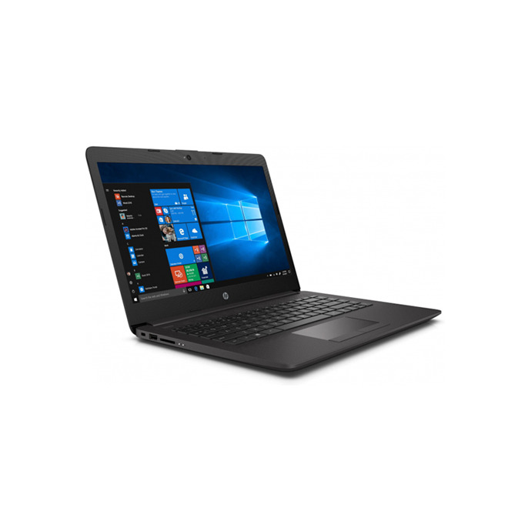
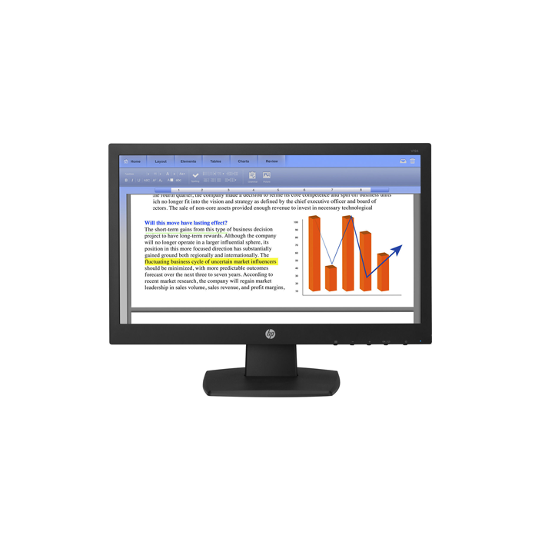
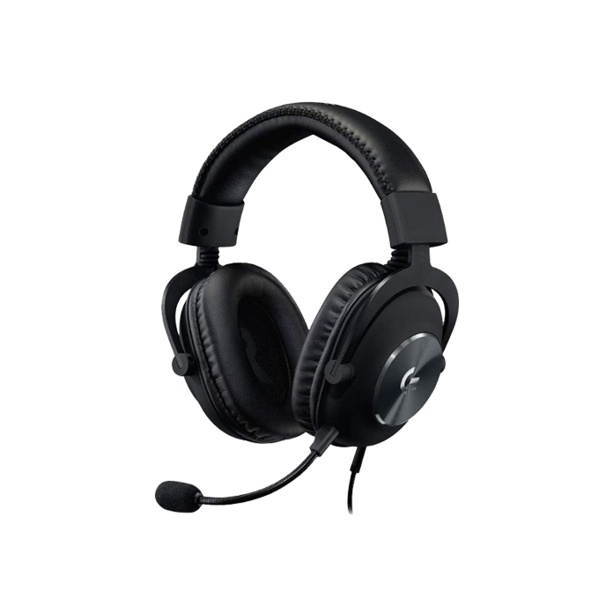
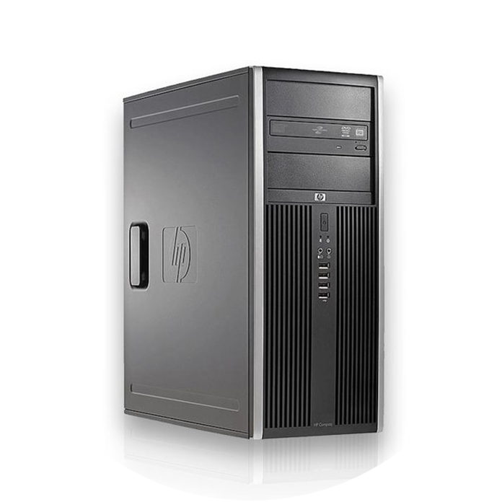
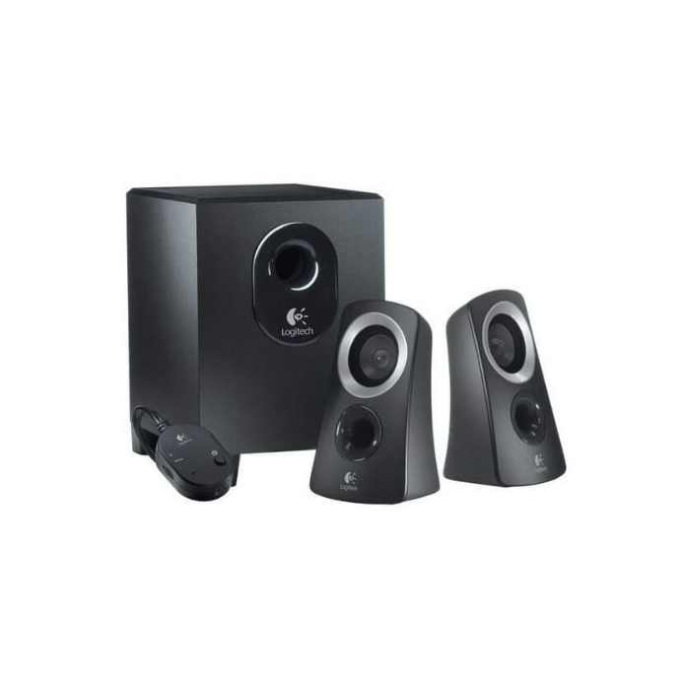
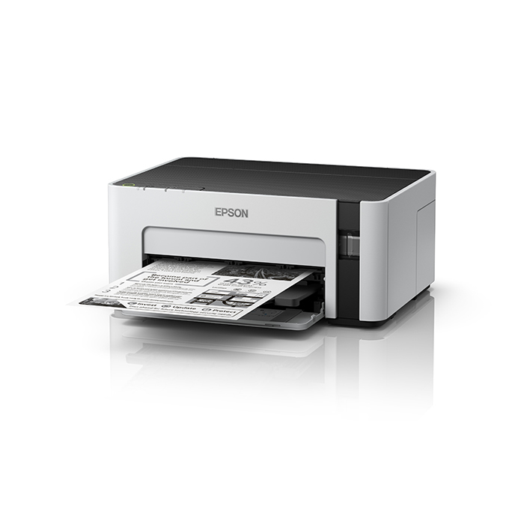
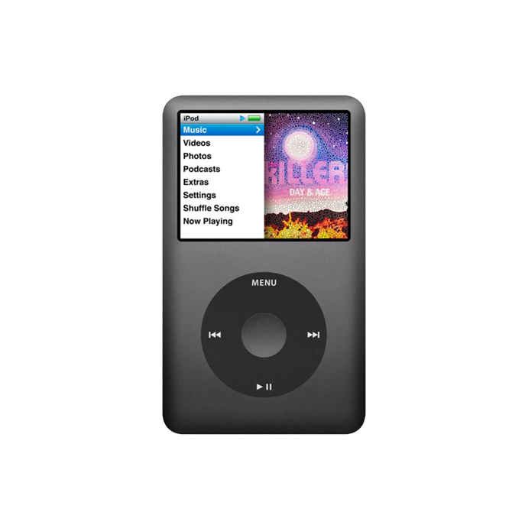
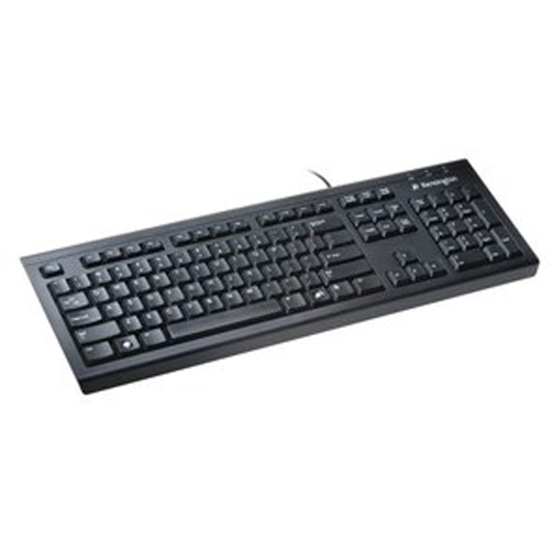
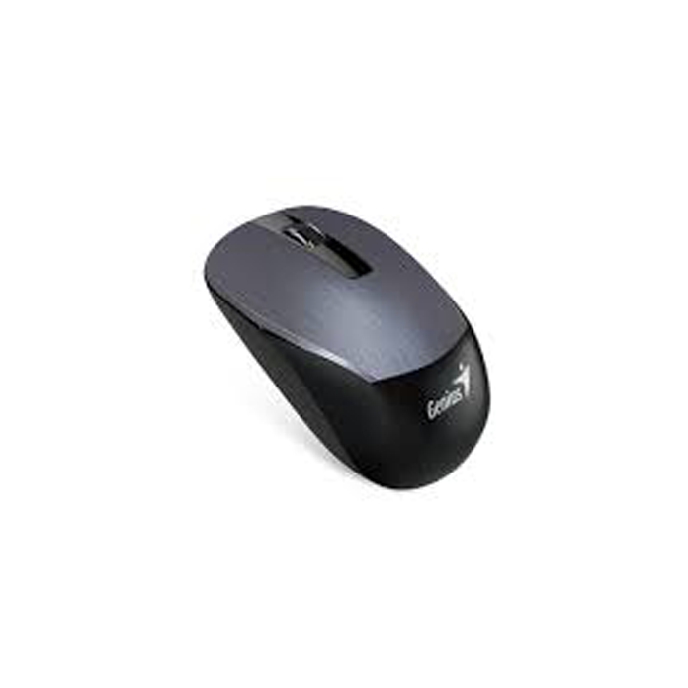
INTRODUCCIÓN
SISTEMAS OPERATIVOS Y PRINCIPALES FUNCIONALIDADES
Laptop
Monitor
Auriculares
PC
Buffer
Parlantes
Impresora
iPod
Teclado
Mouse
6

Slide 7




INTRODUCCIÓN
¿QUÉ PARTES TIENE UN COMPUTADOR?
HARDWARE
Dispositivos de entrada
Dispositivos de salida
Dispositivos de entrada salida
Dispositivos de almacenamiento
SOFTWARE
Sistemas operativos
Aplicaciones
Virus/Antivirus/Malware
USUARIOS
7

Slide 8


INTRODUCCIÓN
SISTEMAS OPERATIVOS Y PRINCIPALES FUNCIONALIDADES
El módulo incluye actividades sobre equipos y herramientas tecnológicas y fomenta el uso eficiente de estos recursos. Los estudiantes tendrán la posibilidad de idear, ejecutar y evaluar sus propias estrategias y usos de las herramientas computacionales, permitiendo responder de manera eficiente a los requerimientos de la organización.
Se espera que sean capaces de reconocer y aprender los sistemas operativos y sus principales componentes; identificar los conceptos y manejos de Internet y el vocabulario asociado; y reconocer situaciones riesgosas como virus y pérdidas de archivos.
8

Slide 9

INTRODUCCIÓN
SISTEMAS OPERATIVOS Y PRINCIPALES FUNCIONALIDADES
Se busca, finalmente, que sepan usar las diferentes aplicaciones para procesar textos y elaborar planillas, con el fin de redactar informes y hacer cálculos, y que logren utilizar programas para hacer presentaciones, con el objeto de exponer informes.
9

Slide 10

1
MENÚ DE LA ACTIVIDAD
SISTEMAS OPERATIVOS Y PRINCIPALES FUNCIONALIDADES
Al término de la actividad estarás en condiciones de:
1
Reconocer Sistemas Operativos y sus funcionalidades.
2
Identificar cuáles son los Sistemas Operativos existentes.
3
Elaborar carpetas en un Sistema Operativo.
10

Slide 11


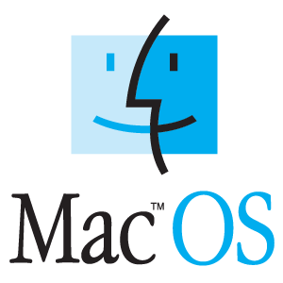
SISTEMA OPERATIVO
Un Sistema Operativo es un programa esencial para todo computador (ordenador, computadora, notebooks, smartphone, etc.).
Se define también como el conjunto de programas informáticos, que permite la administración eficaz de los recursos de un computador.
11

Slide 12
¿PARA QUE SIRVEN?
SISTEMA OPERATIVO
Los computadores manejan un lenguaje binario (unos y ceros) lo cual a nosotros como personas, se nos dificultará demasiado leer mensajes con unos y ceros.
El S.O. traduce el lenguaje digital del computador, en uno que podamos entender como personas.
Controla los dispositivos de entrada y salida (impresora, pantalla, mouse, audífonos, entre otros).
Gestiona el funcionamiento de programas y aplicaciones que se instalen en los equipos tecnológicos (computador, smartphones, tablets, entre otros).
12

Slide 13
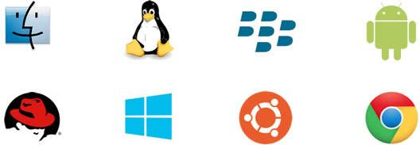
¿PARA QUE SIRVEN?
SISTEMA OPERATIVO
Los S.O. son variados, su elección depende de distintos factores, tanto económicos como personales, como el precio, conocimiento y gusto por la plataforma gráfica que presenta cada S.O.
Los más comunes son: Windows de Microsoft, Linux y iOS Mac de Apple.
iOS Mac
Linux
Blackberry
Android
Redhat
Windows
Ubuntu
Chrome
13

Slide 14
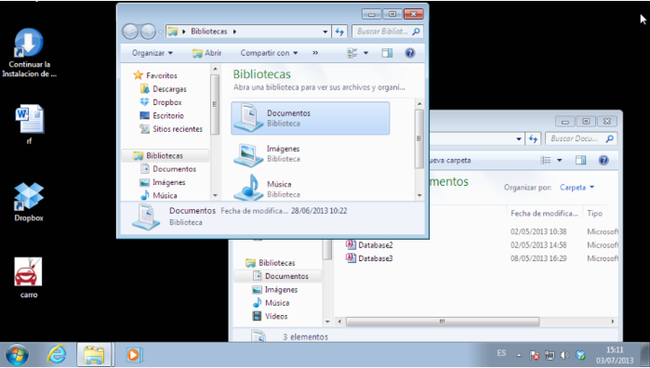
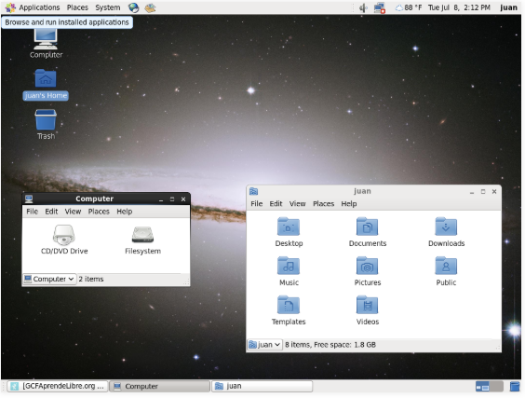
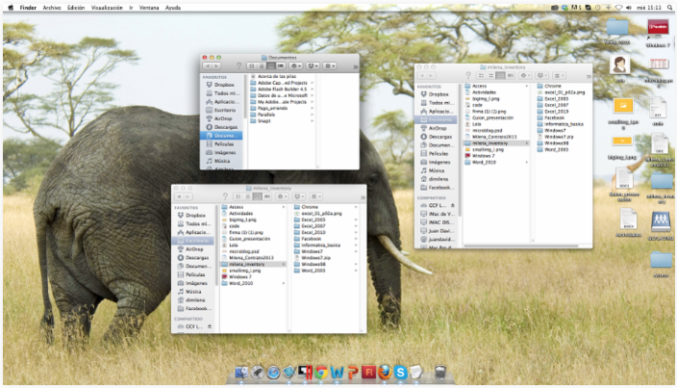

¿PARA QUE SIRVEN?
SISTEMA OPERATIVO
Haz click para conocer más sobre los sistemas operativos
14

Slide 15

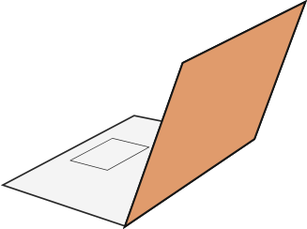

1
REVISEMOS
¿CUÁNTO APRENDIMOS?
SISTEMAS OPERATIVOS Y PRINCIPALES FUNCIONALIDADES
En relación a los conceptos revisados, los invito nuevamente a reflexionar acerca de cuál será la mejor elección al momento de decidir por un Sistema Operativo.
Reflexione de manera individual, luego reúnase en los grupos ya conformados, y escriba en la hoja de respuesta, tres puntos que considera importantes.
Las respuestas deben ser entregada al docente, quien al final de la actividad, consolida sus respuestas.
¡Ahora realizaremos una actividad que resume todo lo que hemos visto! ¡Atentos!
15

Slide 16






ANTES DE COMENZAR A TRABAJAR
TOMA LAS SIGUIENTES PRECAUCIONES
Cuida tus claves de acceso.
Resguarda la confidencialidad de la información.
Cuidado con los dispositivos externos, asegura la información instalando antivirus.
Se riguroso y ordenado con los antecedentes que manejas.
Realiza trabajo en equipo con respeto en tus opiniones,
escucha a los demás.

Slide 17

1
¡PRACTIQUEMOS!
ACTIVIDAD PRÁCTICA
SISTEMAS OPERATIVOS Y
PRINCIPALES FUNCIONALIDADES
Ahora realizaremos una actividad práctica. Descarga y mira el video “Crear Carpetas” (https://www.youtube.com/watch?v=9865e993b7E)
luego descarga el archivo Actividad Práctica, sigue las instrucciones señaladas.
¡Éxito!
17
ción

Slide 18


ANTES DE TERMINAR:
TICKET DE SALIDA
SISTEMAS OPERATIVOS Y
PRINCIPALES FUNCIONALIDADES
¡No olvides contestar la Autoevaluación y entregar el Ticket de Salida!
¡Hasta la próxima!
18

